Slide 1
ADABIYOT
6- sinf
Mavzu: Odil Yoqubov hayoti va ijodi

Slide 2
Mustahkamlash
“Bemor” hikoyasi qachon yozilgan?
1932- yil
Sotiboldi, ayoli va qizchasi
Asar qahramonlari kimlar edi?
Osmon yiroq, yer qattiq.
Asarning epigrafi qaysi maqol edi?
Sotiboldining ayoli
Bemor kim?
Butun bir jamiyat bemor – xasta,
najotga zor, tuzalishga
muhtoj ekan.

Slide 3
Bugun darsda…
Odil Yoqubov hayoti va ijodi

Slide 4
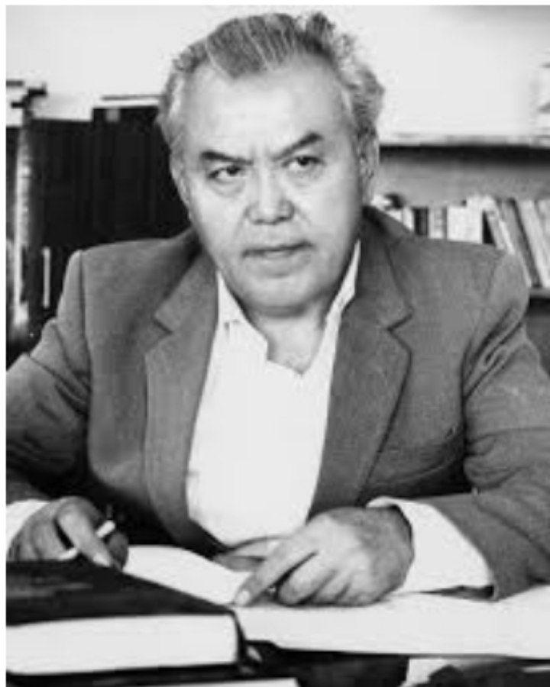
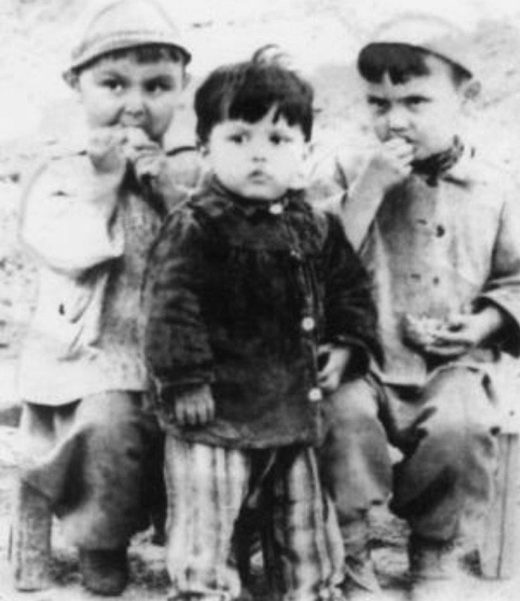
Bo‘lajak yozuvchi…
Odil Yoqubov 1926- yil 20- oktabrda hozirgi Janubiy Qozog‘iston viloyatiga qarashli Qarnoq qishlog‘ida tavallud topgan.

Slide 5
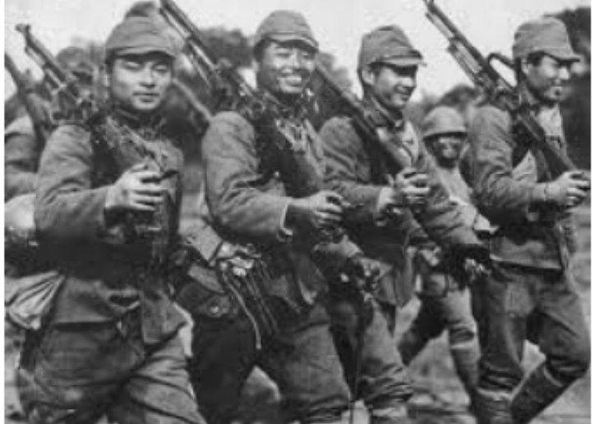
Bo‘lg‘usi adib harbiy xizmatda
O‘rta Osiyo davlat universiteti (hozirgi O‘zbekiston Milliy universiteti)ning filologiya fakultetida o‘qiydi.

Slide 6
Mehnat faoliyati
1955- 1982- yillar
O‘zbekiston yozuvchilar uyushmasida adabiy
maslahatchi;
“Leturaturnaya gazeta”da muxsus muhbir;
“O‘zbekfilm” kinostudiyasida bosh muharrir;
G‘afur G‘ulom nomidagi Adabiyot va san’at
nashriyotida bosh muharrir o‘rinbosari;

Slide 7
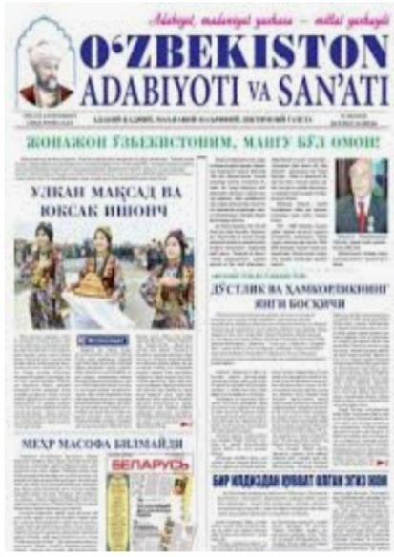
Mehnat faoliyati
1982- 1995- yillar
“O‘zbekiston adabiyoti va san’ati” gazetasi;
Respublika Yozuvchilar uyushmasi;
Markaziy Osiyo xalqlari madaniyati
assambleyasining birinchi vitse-prezidenti ;
O‘zbekiston Atamalar qo‘mitasi raisi sifatida bir qator
lavozimlarida faoliyat yuritadi.

Slide 8
Dastlabki asar
1951- yil
1951-yil
“Tengdoshlar”
nomli qissa
“Tengdoshlar”
nomli qissa
Odil Yoqubov

Slide 9
Hikoya va qissalar to‘plami
1953- yil “Dastlabki qadam”
1961- yil
1955- yil “Ikki muhabbat”
Tilla uzuk

Slide 10
Pyesalari
“Chin muhabbat”
“Aytsam tilim, aytmasam dilim kuyadi”
“Yurak yonmog‘i kerak”
“Olma gullaganda”
1955- yil
1958- yil
1968- yil

Slide 11
Qissalari
“Bir felyeton qissasi”
“Izlayman”

Slide 12
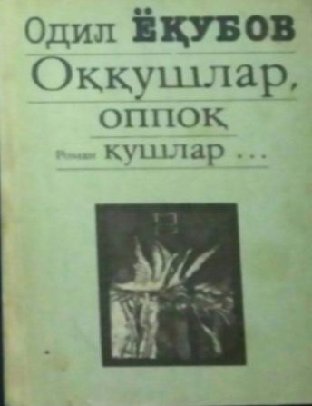
Romanlari
1973- yil
1977- yil
1982- yil
1988- yil
1966- yil “Er boshiga ish tushsa…”

Slide 13
Mustaqillik yillaridagi asarlari
1998- yil “Adolat manzili” nomli romani
1996- yil “Muzaffar Temur”
2000- yil “Bir koshona sirlari” nomli pyesalari

Slide 14
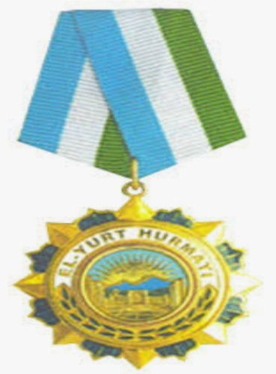
E’tirof
Odil Yoqubov
1985- yil O‘zbekiston xalq yozuvchisi
unvoni
1994- yil “Do‘stlik” ordeni
1998- yil “El-yurt hurmati” ordeni

Slide 15
Odil Yoqubov
O‘zbekiston xalq yozuvchisi
Odil Yoqubov
2009- yil 83 yoshida
vafot etadi.

Slide 16
Mustahkamlash
Dastlabki asari
“Tengdoshlar”
Hikoyalar to‘plami
“Dastlabki qadam”, “Ikki muhabbat”
Qissalari
“Muqaddas”, “Izlayman”, “Billur qandillar”,
“Bir felyeton qissasi”
“Diyonat”, “Ko‘hna dunyo”, “Ulug‘bek xazinasi”,
“Adolat manzili”, “Oqqushlar, oppoq qushlar”,
“Er boshiga ish tushsa…”
Romanlari
?
Pyesalari

Slide 17
Mustaqil bajarish uchun topshiriq:
Odil Yoqubovning “Muzqaymoq” hikoyasini o‘qing. (120- bet)

